Slide 1
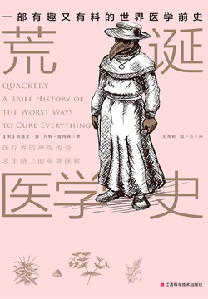
《荒诞医学史》
作者：莉迪亚·康 内特·彼得森
这本书介绍了以前一些治疗疾病的糟糕方法

Slide 2
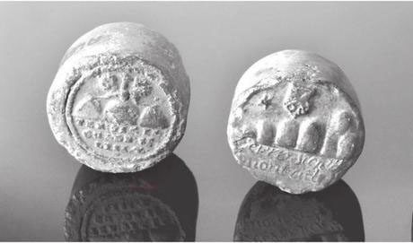
吃土
吃土的习俗由来已久，至少可以追溯到公元前500年。在地中海区域，希腊利姆诺斯岛上的居民，他们会收集一种红色的医用黏土，经过清洗、提炼，制成小块儿，作为医药物资。这种土被称为“印土”，因为女祭司会在上面盖印章。
在中世纪，解毒药非常重要。当时要毒杀别人超级简单，只需要去趟当地的药店，然后往酒杯里撒点粉末，接着就大功告成了。所以在当时，“印土”往往被当做解毒药来使用。吃土这种方法现在的医生并不推荐， 因为土里面可能会有寄生虫、病毒甚至铅这样的重金属。

Slide 3
鸦片
《埃伯斯伯比书》（公元1550年）中说，用罂粟种子混合黄蜂粪便可以令哭泣的孩子安静下来。
公元10世纪，阿维森纳写了一篇关于鸦片的论文，分析其有益之处。他在《医典》一书中说得非常明白——鸦片有助于治疗痛风、慢性腹泻，能令失眠者入睡。就最后一条功用来说，鸦片是世界上已知最古老的安眠药。

Slide 4
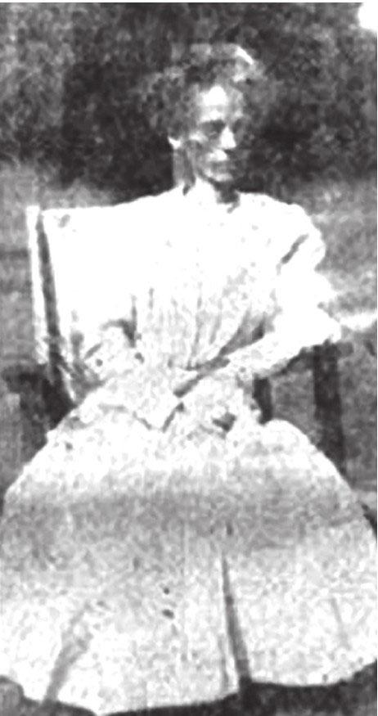
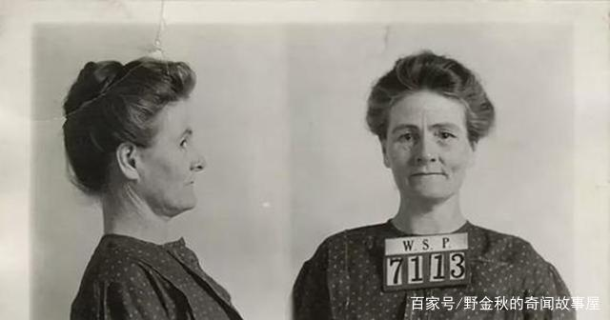
禁食
1908年，“禁食专家”琳达·哈扎德出版了她的首部作品《禁食治愈疾病》，这本书主张禁食是一切疾病的灵丹妙药。哈扎德声称，毒素是一切疾病的根源，需要通过禁食将其清除。
首位在她照顾下死亡的病人是一个名叫黛西·哈格朗德的挪威移民，年仅38岁，死于饥饿相关的并发症
直到4年后，一个名叫克莱尔·威廉姆森的富有的英国女人死后，哈扎德才被依法逮捕。威廉姆森去世时只有50磅（22.68千克多点）。
直至1938年，她在试图通过禁食治愈自身疾病时，饱受饥饿而亡。

Slide 5
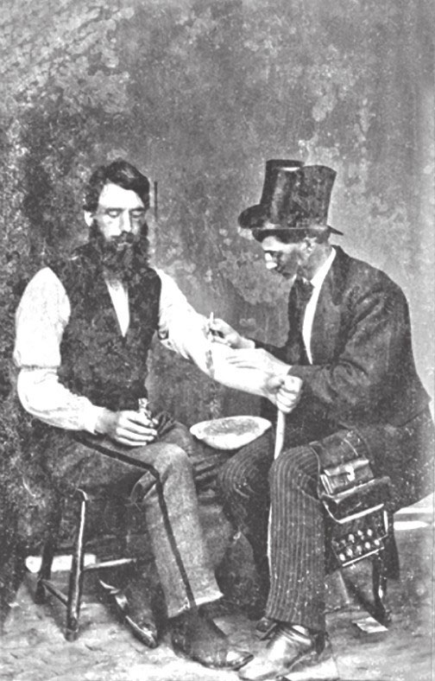
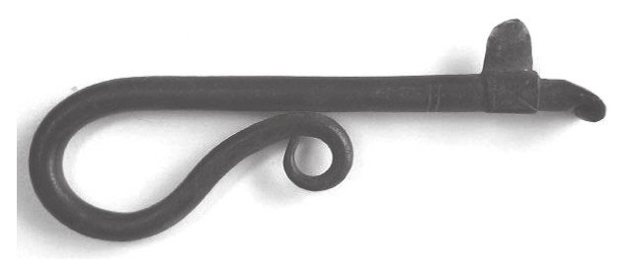
放血
放血的最早出现在大约公元前1500年的埃及

Slide 6
谢谢

